Slide 1
离散数学II ―图论第十讲
陈莉
清华大学软件学院
计算机辅助设计、图形与可视化研究所

Slide 2
第四章 平面图和图的着色
4.1 平面图
4.2 极大平面图
4.3 图的平面性检测
4.4 对偶图
4.5 点着色、色数与色数多项式
4.6 边着色
4.7 平面图的面着色

Slide 3
顶点的着色
(1) 定义
定义4.6.1 给定图G，满足相邻结点着以不同颜色的最少颜色数目称为G的色数，记为γ(G);
若能用k种颜色给G的顶点着色, 则称对G进行了k着色, 也称G是k-可着色的。
G是k-可着色的，相当于把G的顶点分成k个独立集的一个分类(V₁, V₂, …, V_{k})
G是k-色的 ⇔ G的简单图是k-色的.
//G的简单图：G中去掉重边，自环

Slide 4
顶点的着色
(2) 特例图的色数
一些熟悉的图的色数比较容易确定：
1. γ(G) = 1, 当且仅当G是零图。//零图是没有边的图
2. γ(K_{n}) = n。
3. G= K_{n}-e, γ(G) = n-1
4. G是2n个结点的回路， γ(G) = 2
5. G是2n+1个结点的回路， γ(G) = 3
6. 奇阶轮图的色数均为3, 而偶阶轮图的色数为4。
//轮图的定义：想象一个轮子，奇数阶轮图是包括中间的点，总共有奇数个点
7. 设G中至少含一条边, 则γ(G)=2, 当且仅当G为二分图。
8. G是n(n≥2)个结点的树， γ(G) = 2

Slide 5
顶点的着色
(2) 特例图的色数
定理4.6.1 一个非空图G, γ(G)＝2当且仅当它没有
奇回路
//无论这个图是否有回路，都一定可以生成林
证明
充分性(构造法)
在G中确定一个林T’，其每个连通子图都是树T，γ(T)＝2
由于每个回路都是偶回路，所以加入每一条余树边都不会使结点着色发生变化，因此γ(G)＝2
//林的定义：一个图G=(V,E)，若不含任何回路，则称为林，若此图是连通的，则称为树（连通子图是树，不一定这棵树需要含有所有的点）
必要性(反证法)
如果G中有奇回路，则γ(G) ≥3，矛盾
没有奇回路，要么没有回路，要么只有偶回路。没有回路则构成林，非空图且为林，色数为2。如果只有偶数回路，那么
推论：二分图中的回路都是偶回路

Slide 6
顶点的着色
(2) 特例图的色数
例：平面连通图G的域可2着色当且仅当G中存在
欧拉回路
证明
G存在对偶图G*，原命题变为：
G*点2着色当且仅当连通图G有欧拉回路。
必要性
由定理4.6.1(即γ(G)＝2当且仅当它没有奇回路),
因为G*可点2着色，G*无奇回路，即每个回路都是偶回路
G*的域的每个边界数都是偶数
由于(G*)*=G，G*的每个域f_{i}内都有G的一个结点v_{i}，
由D过程知，d(v_{i})是偶数
//域的边界数和点的入度的关系
故G有欧拉回路

Slide 7
顶点的着色
(2) 特例图的色数
要证：连通图G有欧拉回路则G*点2着色
充分性
G有欧拉回路
即G 中每个结点v_{i}的度都是偶数
因此G*中包围每个结点v_{i}的回路都是偶回路
什么叫做包围的vi回路？就是包围vi的面积最小的域的所有边界，回顾对偶图的作法，这个域的边界数是vi的度 G*的回路都是偶回路
由于任意两个偶回路的对称差依然是偶回路
所以G* 中没有奇回路，γ(G*)＝2

Slide 8
顶点的着色
图中结点的最大度数
(3) 点着色的色数上界
定理4.6.2 对于任意不含自环的图G, 有: γ (G) ≤ Δ(G)+1。
证
对G的阶数n进行归纳。
1). 当n = 1时, 结论显然为真。
2). 当n = k(k ≥ 1)时, 结论成立。
3). 当n = k+1时
设: v为G中一个顶点, 令G’ = G-v, 则G’的阶数为k。
由归纳假设可知: γ (G’) ≤ Δ(G’)+1 ≤ Δ(G)+1。
当将G’还原成G时, 由于v至多与G’中Δ(G)个顶点相邻,
而在G’的点着色中, Δ(G)个顶点至多用了Δ(G)种颜色。
所以, 在Δ(G)+1种颜色中至少存在一种颜色给v涂色, 使
v与相邻顶点涂不同颜色。

Slide 9
顶点的着色
(3) 点着色的色数上界
色数的Brooks定理
当图G既不是完全图也不是奇圈时, 定理4.2.2给出的色数的上界可以改进。
定理4.6.3 设连通图G不是完全图K_{n}(n ≥ 3), 也不是奇圈, 则: γ(G) ≤ Δ(G)。
本定理称为布鲁克斯(Brooks)定理, 证明从略。

Slide 10
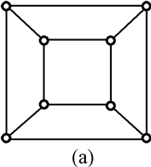
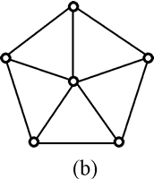
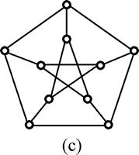
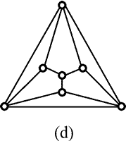
顶点的着色
例 求下列各图的色数。
解
a). 因为G₁为二分图, 由可知: γ (G₁) = 2;
b). G₂为6阶轮图W₆, 可知: γ (G₂) = 4;
c). 由于Δ(G₃) = 3, 利用布鲁克斯定理可知: γ (G₃) ≤ 3;又因为
G₃中有奇圈, 知: γ (G₃) ≥ 3, 因此, γ(G₃) = 3。
d). 由布鲁克斯定理可知: γ (G₄) ≤ Δ(G₄) = 4;
又因为G₄中有奇圈, 于是, γ(G₄) ≥ 3, 因此, γ(G₄)为3或4。
发现用3种颜色不可能给G₄着色, 所以, γ(G₄) = 4。

Slide 11
顶点的着色
对G着色方法:(韦尔奇.鲍威尔法 Welch.Powell)
具体步骤:
(1) 将图中所有点按度数大小递减排列.
(2) 用第一种颜色对第一个点着色, 并且按排列顺序对与前面着色点不相邻的每个点着上同样的颜色.
(3) 用第二种颜色对尚未着色的点重复步骤。
(4) 用第三种颜色继续这种做法, 直到所有的点全部着上色为止.
求解最小色数是NP-hard问题，这里是近似解法，无法保证所得色数为最小。

Slide 12
顶点的着色
例： 用Welch Powell法对下图着色.
解: a) 根据度数递减次序排列各点
v₅, v₃, v₇, v₁, v₂, v₄, v₆, v₈
b) 对v₅点和与它不相邻的v₁点着第一种颜色.
c) 第二种颜色对v₃着色, 并对不相邻点v₄ , v₈也着第二种颜色.
d) 对点v₇和与它不相邻的点v₂ , v₆着第三种颜色.
v
1
v
2
v
v
1
v
v
3
2
3
v
5
v
5
v
4
v
6
v
4
v
6
v
7
v
8
v
7
v
8

Slide 13
顶点的着色
例：有8种化学药品A,B,C,D,P,R,S,T要放进储藏室保管，出于安全原因，下列各组药品不能储藏在同一室内：A-R, A-C, A-T, R-P, P-S, S-T, T-B, B-D, D-C, R-S, R-B, P-D, S-C, S-D, 问储藏这8种药品至少需要多少房间？请用图论中所学算法和定理分析求解并写出相应算法及针对该题的执行过程，只给出最后答案即使正确也不给分。
解：将每种化学药品抽象
成一个顶点，不能储
藏在同一室内的两顶
点用边相连，构成一个
图。该问题可以转换成
顶点着色问题。

Slide 14
顶点的着色
算法步骤：
(1) 将图中所有点按度数大小递减排列。
(2) 用第一种颜色对第一个点着色, 并且按排列顺序对与前面着色点不相邻的每个点着上同样的颜色。
(3) 用第二种颜色对尚未着色的点重复步骤。
(4) 用第三种颜色继续这种做法, 直到所有的点全部着上色为止。
解题步骤：
(1) 将图中所有点按度数大小递减排列，为S、D、R、A、B、C、P、T
(2) 对S及不与之相邻点A、B着C1色
(3) 对R及不与之相邻点D、T着C2色
(4) 对P和C着C3色
故3种颜色可满足要求；
又因S、D、P为K3子图，故着色数 至少为3。
所以，储藏这8种药品至少需要3个房间

Slide 15
色数的确定
定义4.6.3 设i,j为简单图G不相邻的两个结点。
, 对应ij上不同的颜色
i
i
ij
j
j
G

Slide 16
色数的确定
定理4.6.4 设i,j为简单图G不相邻的两个结点，则
证
对G中结点的任何着色，i和j或者将着以同色，
或者异色，二者必为其一。
设i,j着以异色情况下的G的最少色数为
γ (G(i,j,异色)),
i,j着以同色情况下的最少着色数为
γ (G(i,j,同色)),
则

Slide 17
色数的确定
i
例： 计算图中的色数
ij
j
i
j
G
j
i
i
j
j
j

Slide 18
色数多项式
给定一个图G, 如果最多使用t种颜色着色，需满足相邻结点着以不同颜色，所具有的方案数，可由色数多项式来得到。
f(G,t) ：不同的结点着色方案数目
如果t< γ(G), f(G,t)=0
令m_{i}是 i种颜色对G的结点着色的方案数(这i种必须全都用上)，用t种颜色对
G着色，恰好用上了i种颜色的全部方案数是m_{i}C(t,i)
排列组合罢了，注意到m的下标小于色数时，m为0；下标大于n时，也为0，因为一共就n个点。
其实色数多项式的意义就是：我有t种颜色，能够有多少着色方式。n个点的图，能够上的色最多n种，于是我们遍历从1到n，然后每次从t里面选出1到n个。同时，将t视为充分大，然后来考虑色数多项式。避免讨论t-n+1为负

Slide 19
色数的确定
定理4.6.5
用归纳法，每个点恰好和上一个点不同可以了，此处直接口述
如果t<n, f(K_{n},t)=0
如果t=n, f(K_{n},t)=n!
因为此时 恰好为n的阶乘！！
定理4.6.6
定理4.6.7 设i,j是G的不相邻结点，则

Slide 20
色数多项式
i
例：计算图中的色数多项式
ij
j
i
j
G
j
i
j
i
j
j

Slide 21
色数多项式
j
i
j
j
如果至多采用3种颜色，则着色方案有6种。这种时候不要想着带入到色数多项式的结果，直接发现对于K5和K4，用3染色必为0

Slide 22
边的着色
定义4.6.2 对图G的每条边涂上一种颜色, 使相邻的边涂不同的颜色, 称为对图G边的一种着色;
若能用k种颜色给G的边着色, 则称G是k-边可着色的;
若G是k-边可着色的, 不是(k-1)-边可着色的, 就称k是G的边色数, 记作γ’(G) = k。
往年：
边着色部分书上没有，不要求掌握，感兴趣的同学可以看看。

Slide 23
边的着色
定理4.6.4 设G是简单图, 则Δ(G) ≤ γ’(G) ≤ Δ(G)+1。
本定理称为维津(Vizing)定理, 证明从略。
维津定理说明: 对简单图来说, 其边色数γ’只能取两个值: Δ/Δ+1。但哪些图的γ’是Δ, 还是Δ+1？至今仍是没有解决的问题。
例如：
设G为长度大于等于2的偶圈, 则γ’(G) = Δ(G) = 2;
设G为长度大于等于3的奇圈, 则γ’(G) = Δ(G)+1 = 3。

Slide 24
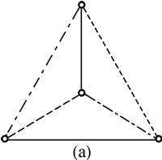
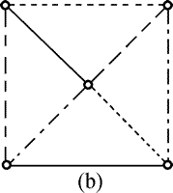
边的着色
例 γ’(W₄) = Δ(W₄) = 3, γ’(W₅) = Δ(W₅) = 4。
由维津定理、下图(a)和(b)可知: 结论是正确的。

Slide 25
边的着色
定理4.6.5 γ’(W_{n}) = Δ(W_{n}) = n-1, 其中n ≥ 4。
证
当n = 4/5时, 上例给出了证明。
要证当n ≥ 6时, Δ(W_{n}) =n-1 。
W_{n}中间顶点关联的n-1条边必须用n-1种颜色着色, 而外圈C_{n-1}上的任何边都与其余4条边相邻。
而 这时n-1 ≥ 5，因此总可以从n-1种色中找到一种颜色为它涂色。
所以, γ’(W_{n}) ≤ n-1。
由维津定理可知: γ’(W_{n}) ≥ n-1。
所以, γ’(W_{n}) = n-1。

Slide 26
边的着色
定理4.6.6 当n(n ≠ 1)为奇数时, γ’(K_{n}) = n; 当n为偶数时, γ’(K_{n}) = n-1。
证明：
当n为奇数且n ≠ 1时, 由维津定理可知:
γ’(K_{n}) ≤ Δ+1 = n。
下面证明: γ’(K_{n}) ≥ n。
构造K_{n}: 画正n边形C_{n}, C_{n}上不相邻的顶点之间连线段,
在K_{n}中共有n组平行边, 每组(n-1)/2条边, 而(n-1)/2条平行边已经关联了n-1个顶点, 于是, 在K_{n}的边着色中至多有(n-1)/2条同色边, 因此, (n-1) γ’(K_{n})/2 ≥ (n-1) n/2, 所以, γ’(K_{n}) ≥ n。

Slide 27
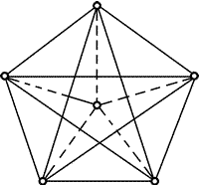
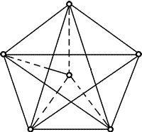
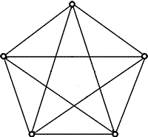
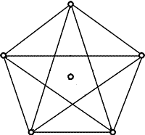
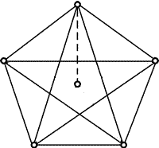
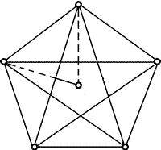
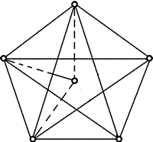
边的着色
当n为偶数时, 由维津定理已知:
n-1 = Δ ≤ γ’(K_{n})。
下面证明: γ’(K_{n}) ≤ n-1。
构造K_{n}: 画K_{n-1}(n-1为奇数), 在K_{n-1}的内部放置一个顶点, 使其与K_{n-1}上的所有顶点相邻, 就得到了K_{n}(n = 6时, 如右图所示)。
用γ’(K_{n-1}) = n-1种颜色先给K_{n-1}的边着色, 然后, 将K_{n}中相互垂直的边涂上相同颜色, 就完成了K_{n}边的n-1着色。
所以, γ’(K_{n}) ≤ γ’(K_{n-1}) = n-1。

Slide 28
面的着色
定义4.6.3 对图G的每个面涂上一种颜色, 使相邻的面涂不同的颜色, 称为对图G面的一种着色;
若能用k种颜色给G的面着色, 则称G是k-面可着色的;
若G是k-面可着色的, 不是(k-1)-面可着色的, 就称k是G的面色数, 记作γ’’(G) = k。
由对偶变换， 每个平面图中
k顶点可着色的 ⇔ k面可着色的.

Slide 29
面的着色
图着色问题(Coloring of Graph)的研究起源于四色猜想。
四色问题是图论中最著名、最难的问题之一。
四色定理：在平面上的任何一张地图总可以用至多四种颜色给每一个国家染色，使得任何相邻国家（公共边界上至少有一段连续曲线）的颜色是不同的。
1852年Guthrie兄弟在通信中提出，
1872年Cayley在伦敦数学会上宣布了这个问题
Kempe和Tait分别在1879和1880声称证明了这个问题
Heawood和Petersen分别在1890和1891指出他们证明有误
1976年借助计算机用了1200多个小时证明了四色猜想成立。
至今仍没有不借助计算机的数学证明。

Slide 30
面的着色
五色定理： 每一个平面图都是5－面可着色的。
证:
作G的对偶图G* ,命题转为证G*的结点5-可着色
G*也是可平面的
由于自环和重边不影响点染色，所以可以移去G* 中的自环、重边，得到简单图G₀
命题又转化为任意简单平面图G₀可以结点5着色
对|V|=n归纳. n=1, 2, 3, 4, 5时定理显然成立.
假设n=k时成立,
则当n=k+1时,
∵ G₀是平面图, ∴ δ≤5. 即存在u, 使d(u) ≤ 5.
平面图最

Slide 31
平面图
定理4.2.2 设G是简单平面图, 则G的最小度δ ≤ 5。
证 假设: G是n阶简单平面图。
当n ≤ 6时, 结论显然成立。
当n ≥ 7时
假设: δ ≥ 6。
由握手定理可知: 2m = Σ_{i=1..n}d(v_{i}) ≥ 6n。
因此, m ≥ 3n。这与推论4.2.1 “m ≤ 3n-6”相矛盾。
所以, G的最小度δ ≤ 5。
定理4.2.2在图着色理论中占有重要地位。

Slide 32
面的着色
五色定理： 每一个平面图都是5－面可着色的。
证（续）：由归纳假设G-{u}是5顶点可着色的,
设(V₁, V₂, V₃, V₄, V₅)是G-{u}的一个5顶点可着色图, 若d(u)<5 或者与u邻接的结点没有用完5种颜色, 则与u邻接的点数≤ 4. 显然可对u着色, 而得到G的一个5顶点可着色.
若d(u)=5, 且邻接结点恰好用完 5种颜色，设与u邻接的点v₁, v₂, v₃, v₄, v₅, 且不妨设v_{i}∈ V_{i}(i=1, 2, 3, 4, 5), 用G_{ij}表示由V_{i}∪V_{j}导出的子图，即G_{ij}=G[V_{i}∪V_{j}](i≠j).

Slide 33
面的着色
五色定理： 每一个平面图都是5－面可着色的。
证（续）：
① 若∃ v_{i}, v_{j}, 使v_{i}与v_{j}属于G_{ij}的两个不同的连通分支, 则在v_{i}所在分支中交换颜色i和j, 得到G-u的一个新的5着色, 其中只有四种颜色分配给u的邻点(无颜色i), 此时只需给u着以颜色i即可.
② 对∀i≠j, v_{i}, v_{j}属于G_{ij}的同一个连通分支, 设P_{ij}是G_{ij}中的v_{i}—v_{j}路, 不失一般性，设i=1,j=3,并将圈u v₁P₁₃ v₃u记为C.
∵ C分隔v₂和v₄(即v₂∈intC, v₄∈extC).
封闭回路把v₂和v₄ 、v₅分割在不同的连通支，
v₂和v₄之间不可能有通路，否则与平面图矛盾
将v₂所在连通支各结点的c₂、c₄颜色对换，此时v₂着以c₄，于是可令u着以c₂从而使G₀可以5着色

Slide 34
面的着色
定理4.5.4：若任何一个3-正则平面图的域可4着色，
则任意平面图的域也可以4着色
证明:
3-正则平面图是指每个结点的度都是3的平面图
(1) 任何一个平面图G，如果存在度为1的结点v,
则它一定处于某个域的内部，移去v 并不影响
这个域的染色
(2) 如果存在度为2的结点v_{i}, 删去v_{i}及其关联的
(v_{i},v_{j}),(v_{i},v_{k})，同时增加一条边(v_{j},v_{k}),
也不会影响域的染色

Slide 35
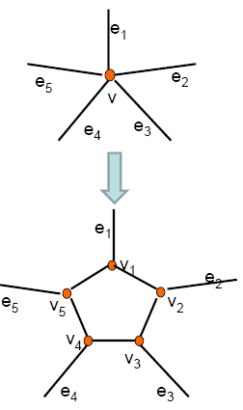
面的着色
定理4.5.4：若任何一个3-正则平面图的域可4着色，
则任意平面图的域也可以4着色
证明（续）:
如果存在结点v,满足d(v) ≥4。它关联 于边e₁,e₂,…e_{k},设这些边依次环绕于v，
我们对应每一条e_{i}构造一个新结点v_{i},然后移去v,并加入新的边(v₁,v₂),(v₂,v₃),…,(v_{k},v₁)
新加入的每一个结点的度为3
即图G转化为3-正则平面图G’

Slide 36
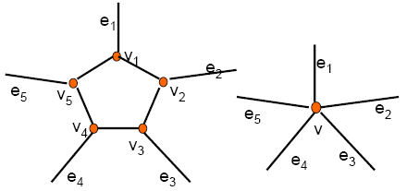
面的着色
定理4.5.4：若任何一个3-正则平面图的域可4着色，
则任意平面图的域也可以4着色
证明（续）:
原图G转化为3-正则平面图G’
由已知条件G’的域可以四着色，再把由v₁, v₂,…, v_{k}作为边界点的域收缩，最后还原成一个结点v,那么G’的域染色仍然适用。

Slide 37
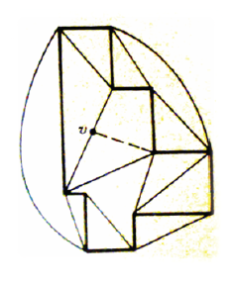
面的着色
定理4.5.3：如果平面图有Hamilton回路，则四色
猜想成立
证明:
设C为G的Hamilton回路, 则C将G的面分成圈内面与圈外面.
∵ C包含了G的所有顶点,
∴ 任何三个面都不会互相邻接.
不然，必出现右图v这样的结点。这与H是哈密顿回路相悖
∴ C内和外的面各用2种颜色可着色.

Slide 38
面的着色
Tait猜想：任何一个3-正则平面图都有哈密顿回路。
如果Tait猜想可以证明，则四色定理也就证明了。
遗憾的是Tait猜想已经被证明不成立。

Slide 39
本章小结
4.1 平面图
4.2 极大平面图
4.3 图的平面性检测
4.4 对偶图
4.5 点着色、色数与色数多项式
4.6 平面图的面着色

Slide 40
第五章 匹配与网络流
5.1 二分图的最大匹配
5.2 完全匹配
5.3 最佳匹配及其算法
5.4 网络流图
5.5 Ford-Fulkerson最大流标号算法
5.6 最大流的Edmonds-Karp算法
5.7 最小费用流

Slide 41
第五章 匹配与网络流
5.1 二分图的最大匹配
5.2 完全匹配
5.3 最佳匹配及其算法
5.4 网络流图
5.5 Ford-Fulkerson最大流标号算法
5.6 最大流的Edmonds-Karp算法
5.7 最小费用流

Slide 42
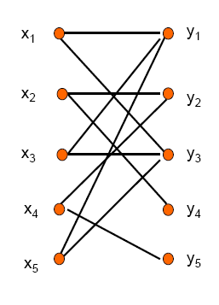
5.1 二分图的最大匹配
(1) 什么是图的匹配
例5.1.1
m项工作准备分配给n个人去做，如图所示，
其中边(x_{i},y_{j})表示x_{i}可以从事y_{j},如果每个人最多从事其中一项，且每项工作只能由其中一个人来承担，
问怎样才能让更多的人安排上工作？

Slide 43
5.1 二分图的最大匹配
(1) 什么是图的匹配
该图是一个二分图，按照要求，如果x_{i}从事了y_{j},就不允许再从事y_{k},同时y_{j}也不再允许其它人承担
它相当于用一种颜色比如红色对G的边进行着色，保证每个结点最多只与一条红色边相关联
这种红色边的集合记为M，它就称为匹配
原问题就是计算G中包含边数最多的一个匹配M

Slide 44
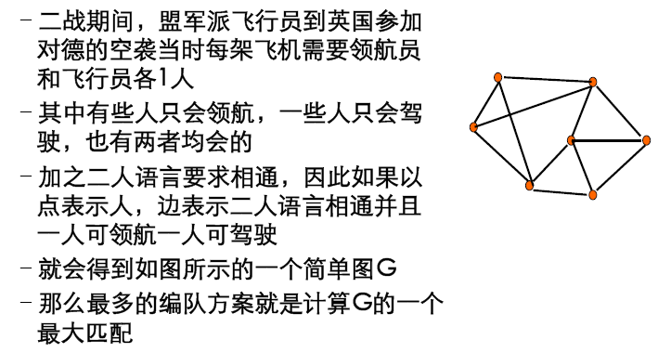
5.1 二分图的最大匹配
(1) 什么是图的匹配
例5.1.2

Slide 45
5.1 二分图的最大匹配
(2) 图的匹配问题
1、二分图的匹配问题
图中的节点可分为两个集合，X, Y，X 与 Y 之间有边相连，但 X 内部和 Y 内部无关联边
运输问题实际上是二分图的最小费用最大流问题
任务分配问题实际上是二分图的匹配问题
2、非二分图的匹配问题
最大基数匹配(maximum cardinality matching)
最大权匹配(maximum weight matching)
最小完全匹配(minimum weight perfect matching)
最优分数匹配(optimal fractional matching)

Slide 46
5.1 二分图的最大匹配
(3) 匹配的基本概念
定义5.1.1： 令M是图G的边子集，若M中任意两
条边都没有共同顶点，则称M为G的一个匹配，
其中与M的边相关联的结点称为饱和点，否则
称为非饱和点
定义5.1.2 ：设M是G=(V,E)中的一个匹配，若在M中加入任意一条边所得集合都不是匹配, 则称M为极大匹配;
如果对G的任意匹配M’,都有|M|≥|M’|，则称M为一个最大匹配

Slide 47
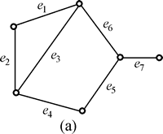
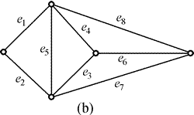
5.1 二分图的最大匹配
(3) 匹配的基本概念
极大匹配：
{ e₂, e₆ },
{ e₃, e₅ },
{ e₁, e₄, e₇ }等
最大匹配：{ e₁, e₄, e₇ }
极大匹配：
{ e₁, e₃ },
{ e₂, e₄ },
{ e₄, e₇ } 等
最大匹配：同极大匹配

Slide 48
5.1 二分图的最大匹配
定义5.1.3：给定了G的一个匹配M，G中属于M与不属于M的边交替出现的道路称为交互道路
定义5.1.4：设P是G中关于匹配M的一条交互道路，
如果P的两个端点是关于M的非饱和点，那么它就称为可增广道路

Slide 49
5.1 二分图的最大匹配
定义5.1.4：设P是G中关于匹配M的一条交互道路，
如果P的两个端点是关于M的非饱和点，那么它就称为可增广道路
注：
– 可增广道路P一定包含奇数条边，且其中不属于匹配M的边比M中的边多一条
– 同时M’＝P⊕M仍然是一个匹配，它使P的两个端点变成了饱和点，此时|M’|=|M|+1, 即M’ 是比M更大的匹配
– 若边e=v_{i}v_{j}中的两个点都是非饱和点, 则e也为增广路.

Slide 50
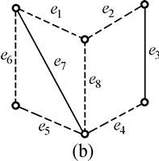
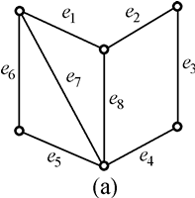
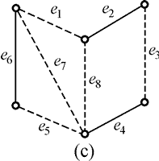
5.1 二分图的最大匹配
M₁ = { e₃, e₇ }，
不是最大匹配，
M₂ = { e₂, e₄, e₆ }，
是最大匹配
Γ = e₂e₃e₄e₇e₆是关于M₁的可增广路径。M₂没有可增广路径。

Slide 51
5.1 二分图的最大匹配
定理5.1.1 M为G的最大匹配, 当且仅当G不含关于M
的可增广路径。（Berge 1957)
证明：1) 必要性
假设: M为G中最大匹配。
若G中存在M的可增广路径Γ, 则Γ中在M中的边比不在M中的少1。
设M’ = (M∪Γ(E)) - (M∩Γ(E)) = M⊕Γ(E), 则M’中边彼此不邻, 且M’比M多一条边, 即: M’是比M多一条边的匹配, 这就与“M是最大匹配”相矛盾。
所以, M不含可增广路径。

Slide 52
5.1 二分图的最大匹配
2) 充分性
设: M是G中不含可增广路径的匹配, M₁是G中的最大匹配。
下面证明: |M| = |M₁|。设: H = G[M₁⊕M]。
当H = φ时
显然, M = M₁, 所以, M为G中最大匹配。
若H ≠ φ时
由于M和M₁都是匹配, 所以, H各连通分支要么是由M和M₁中的边组成的交错圈, 在交错圈上M和M₁中的边数相等, 要么为由M和M₁ 的边组成的交错路径。
由已知条件可知: M不含可增广路径, M₁是最大匹配。由必要条件可知: M₁中也无可增广的交错路径。
所以, 在由M和M₁组成的交错路径上, M和M₁的边也相等, 即: M与M₁边的个数相同。
因此, M为最大匹配。

Slide 53
作业
课本P88，习题四第 9,11,13题

